Slide 1
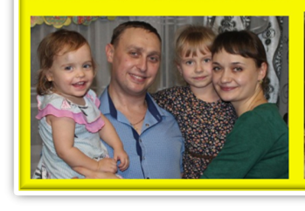
НАША ДРУЖНАЯ СЕМЬЯ
Семья Кондаковых

Slide 2
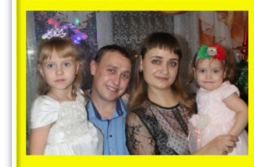
Знакомьтесь: это моя мамочка Евгения Юрьевна, папочка Максим , сестра Влада и я Полина

Slide 3
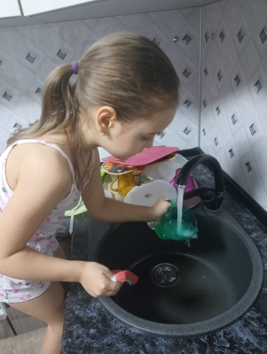
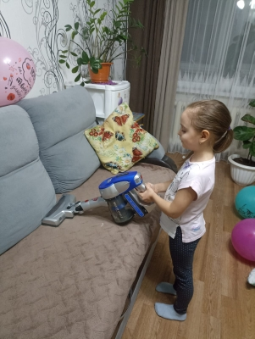
Я ещё не умею трудиться, как взрослые, по – настоящему, но всегда помогаю мамочке: посуду мою, цветочки поливаю, люблю пылесосить. Меня мамочка называет помощницей.

Slide 4
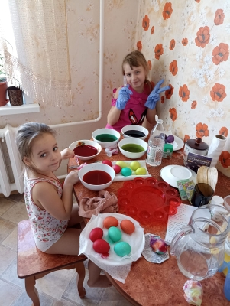
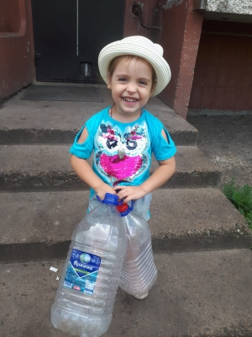
Мы всегда всё делаем вместе.
Папа, мама, сестра и я – наша дружная семья

